Slide 1
Riistvara arendus ja programmeerimine
Erialatutvustus –
Arvutisüsteemid meie ümber ja
nende projekteerimine
Peeter Ellervee
Arvutisüsteemide instituut
Tallinna Tehnikaülikool

Slide 2
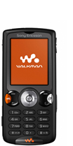
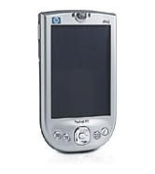
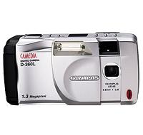
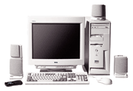

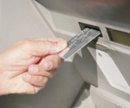
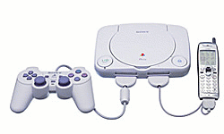

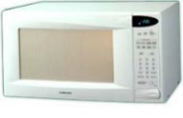
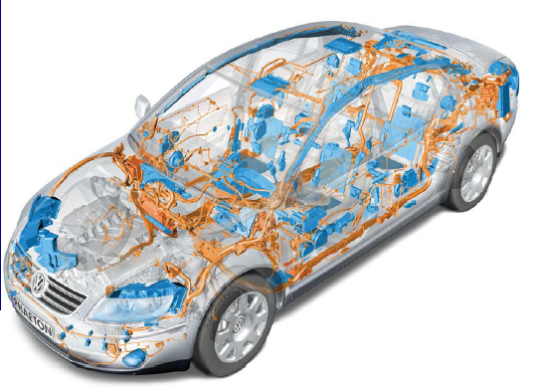
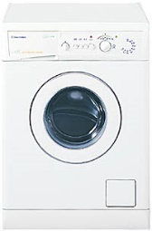
Arvutid ja arvutisüsteemid
Üldkasutatavad arvutid
(sadu miljoneid protsessoreid)
Sardsüsteemid
(sadu miljardeid
protsessoreid)
Microprocessor market shares
99 %
1 %

Slide 3

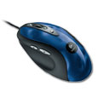
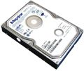
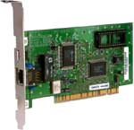
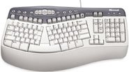

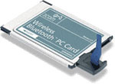
Sinu PC
Eriprotsessorid
  Graafika, häälekaart
32-bit protsessorid
  IR, Bluetooth
  Võrk, WLAN
  Salvestusseadmed
  RAID kontrollerid
8-bit protsessorid
  USB
  Hiir, klaviatuur

Slide 4
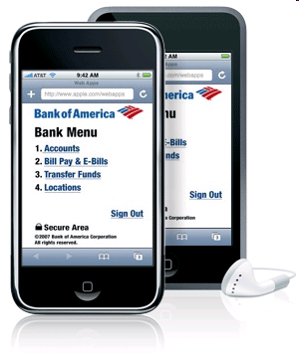
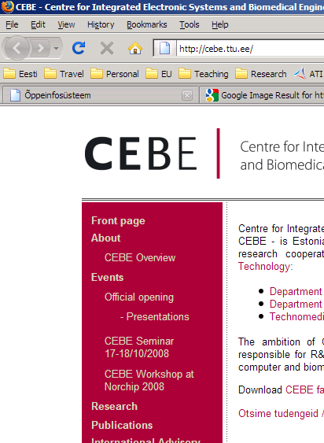
Mobiiltelefonid
Multiprotsessor
  8/16/32/64-bit kasutajaliidesele
  DSP raadio osale
  32-bit IR liidesele
  32-bit Bluetoothile
  10MHz-3GHz CPU
  8MB-256GB mälu
Individualiseeritud kiibid
Võimustarve & aku eluiga sõltuvad ennekõike tarkvarast!
Notes:
Can be skipped

Slide 5
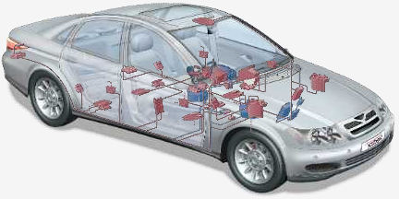
Autod
Erinevad funktsioonid
  ABS: Anti-lock Braking Systems
  ESP: Electronic Stability Control
  Turvapadjad
  Automaatkäigukast
  Immobiliser
  Pimenurga hoiatussüsteem
  ... jne ...
Mitmed võrgud
  Kere, mootor, telemeetria, meedia, ohutus
Mitmed protsessorid
  Üle 100
  Ühendatud võrku
Miljoneid ridu koodi
Notes:
Can be skipped

Slide 6
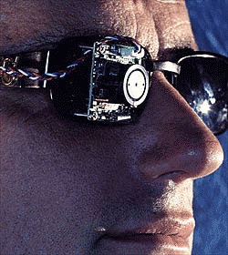
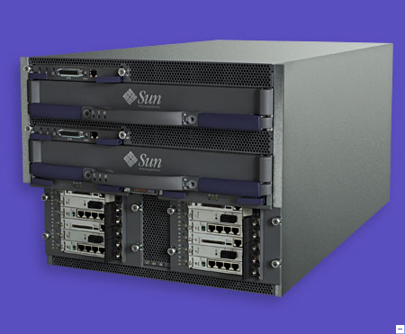
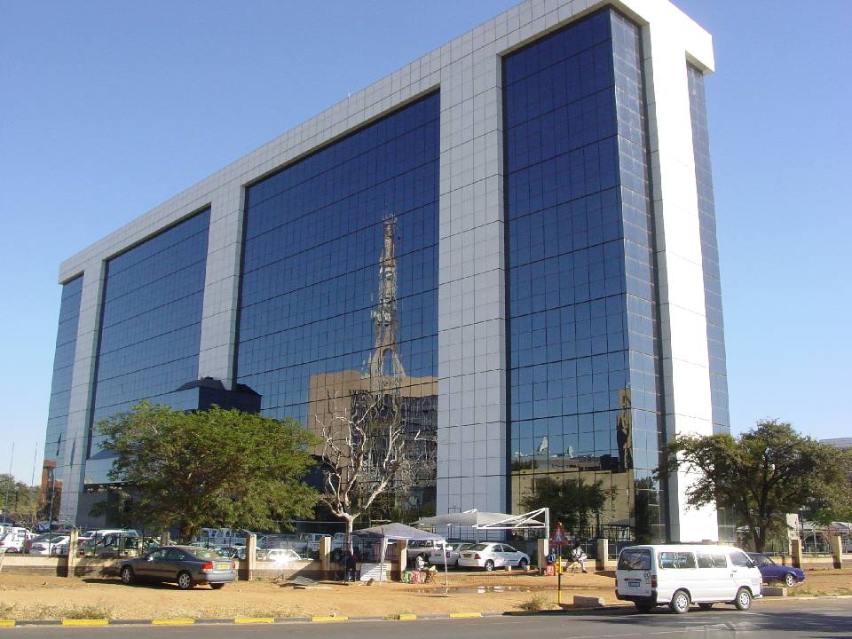
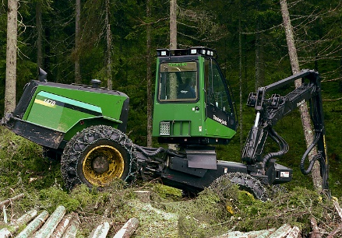
Ja paljud muud valdkonnad
Telekommunikatsiooni kõik valdkonnad
Transpordisüsteemid
Meditsiinisüsteemid
Militaarrakendused
Laiatarbe elektroonika
Tööstusautomaatika
Arukad hooned ja süsteemid
Robootika
...

Slide 7
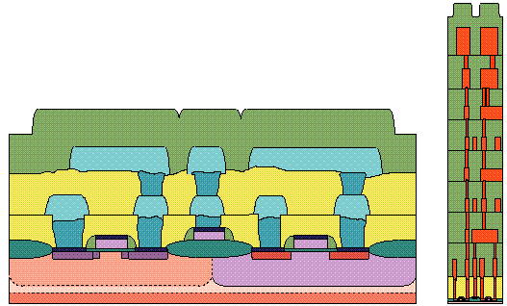
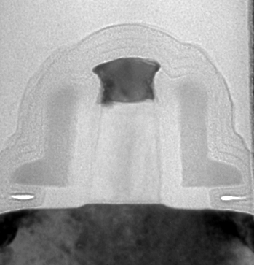
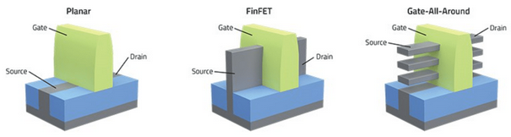
Tehnoloogia areng –> erinevad väljakutsed
90nm MOS Transistor
Joonistatud samas skaalas
50nm
Gate-All-
Around
Planar
FinFET
1.0 μm
1980 keskpaik
Kiirus: 10 MHz
0.1 μm
2000 algus
Kiirus: 3 GHz
semiengineering.com
Tänapäeval 14 nm, tulevikus ehk isegi 4 nm

Slide 8
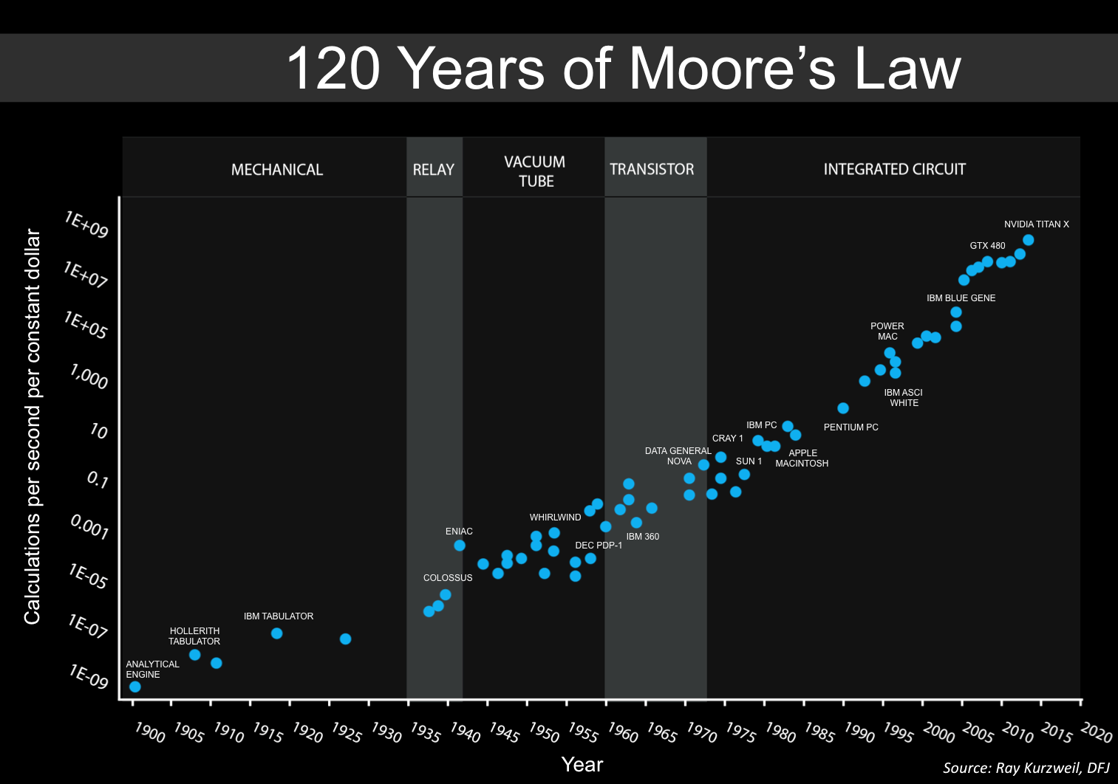
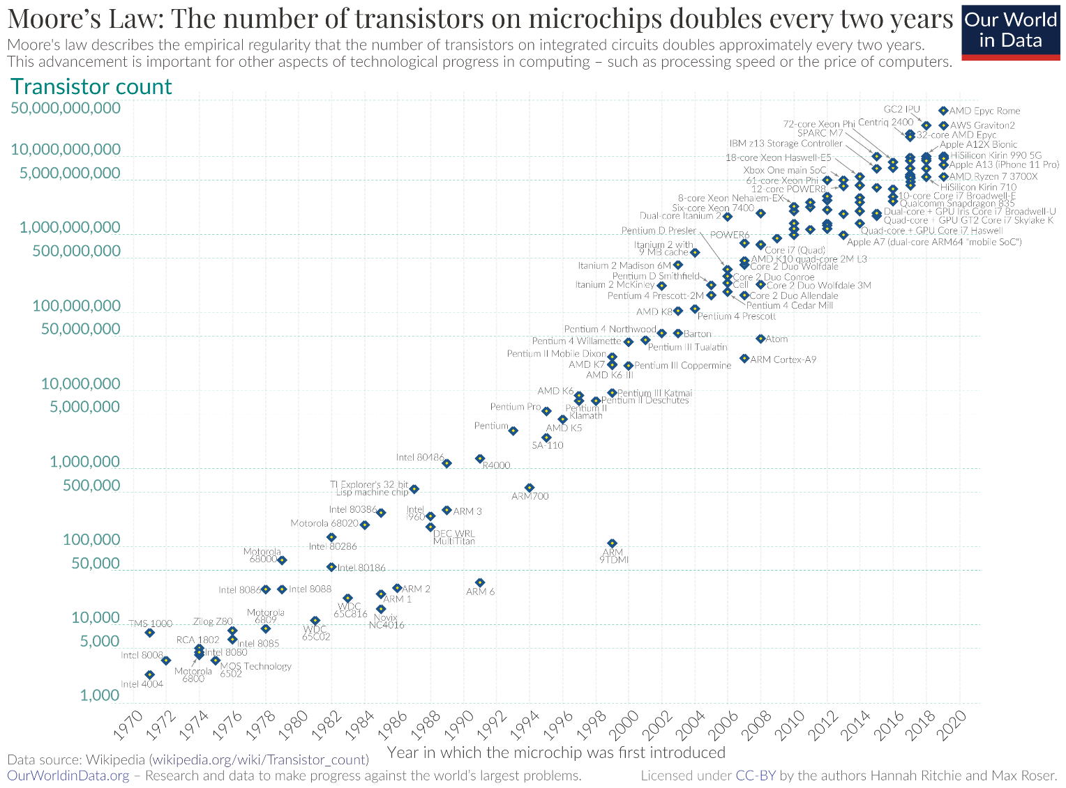
Moore’i seadus
Transistoride arv mikroskeemides kahekordistub iga 2 aastaga
Arvutuste kiirus & maksumus
wikipedia

Slide 9
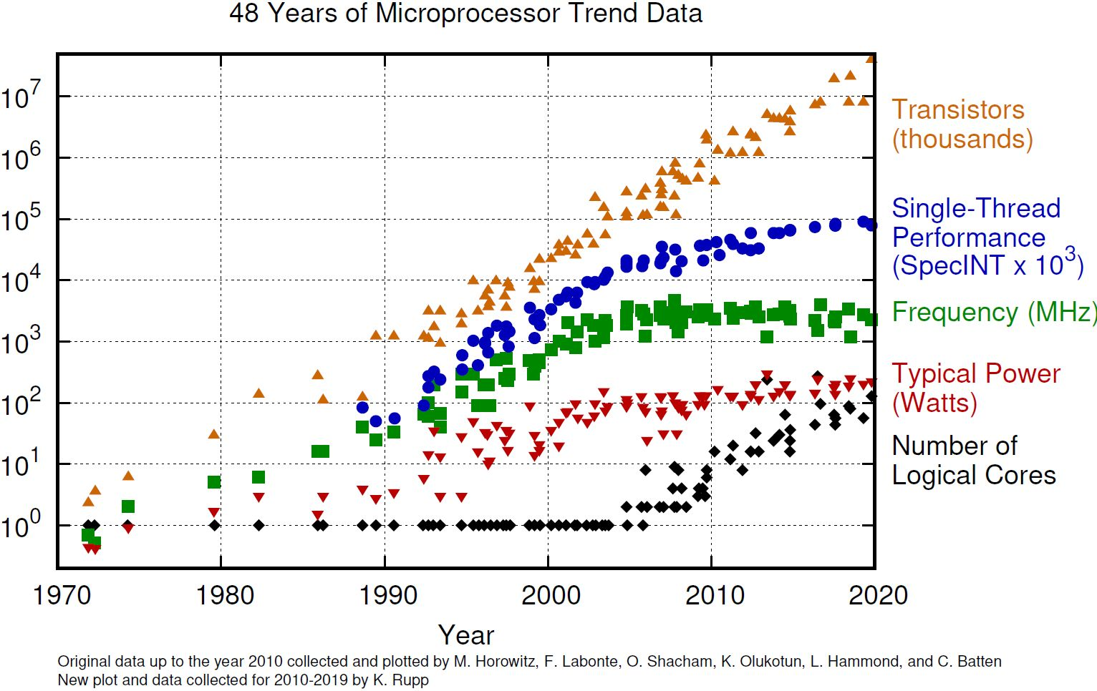
Energiatihedus
Energiatihedus on liiga kõrge, et hoida lülituspunkte jahedana!
Jahutamine?

Slide 10
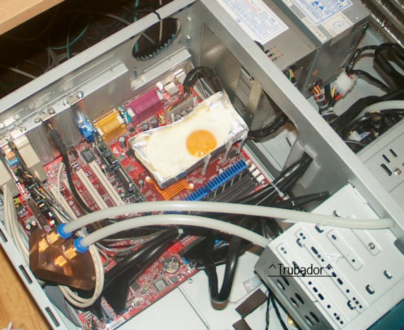
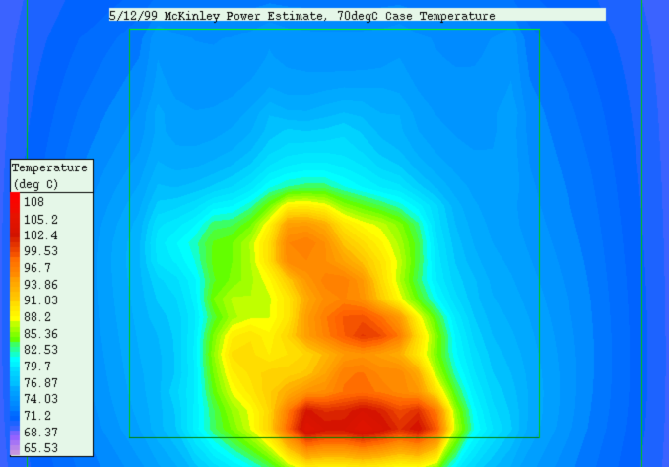
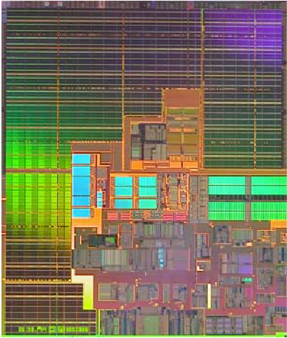
Tagajärjed
Cache
Temp
(ºC)
^Trubador
Execution
core
120ºC
[Source: Intel Corporation and Prof. V. Oklobdzija]

Slide 11
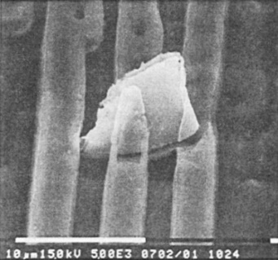
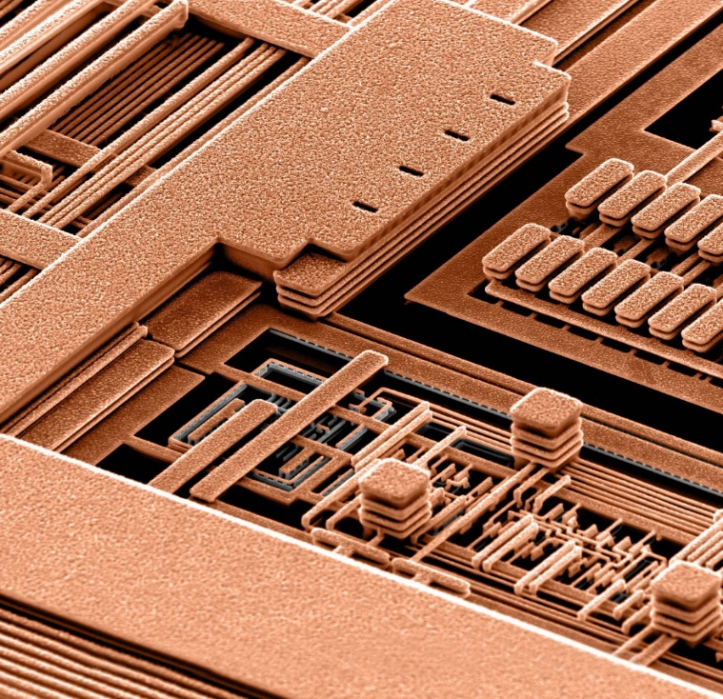
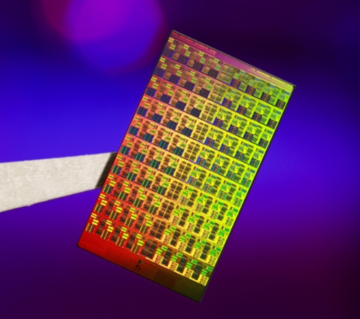
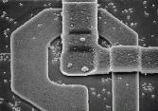
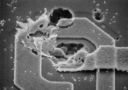
Usaldusväärsus ja töökindlus?
Tootmisvead
  Mustus (tolmuosakesed)
  Halb paigutus
  Halvad materjalid
  ...
Elu käigus tekkivad vead
  Vananemine
  Osakesed
  ...
© IBM
Inteli 8x10 kiipvõrk

Slide 12
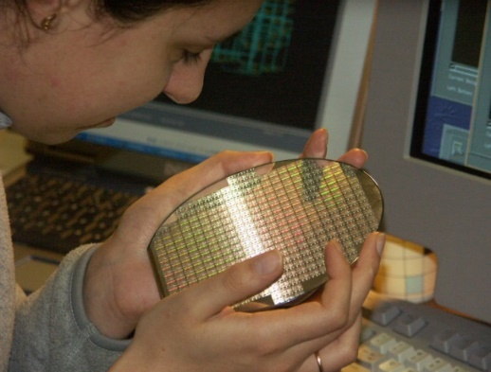
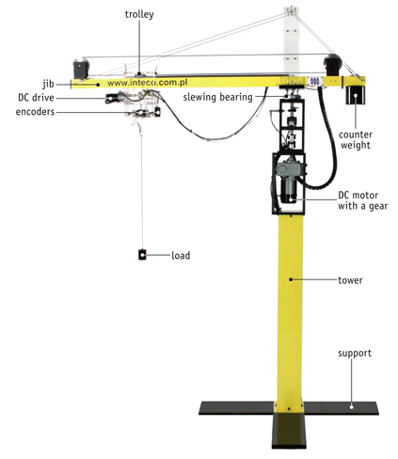
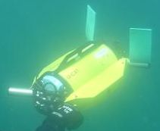
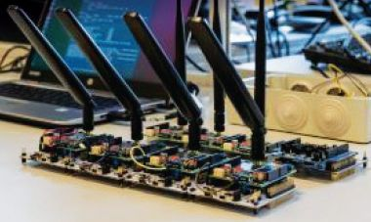
Millega me tegeleme?
Arvutisüsteemide instituut
  Usaldusväärsete arvutisüsteemide keskus
  Arukate süsteemide keskus
  Biorobootika keskus
  Riistvara turvalisuse keskus
  Sardtehisintellekti labor
Thomas Johann Seebecki elektroonikainstituut
  Kognitroonika teaduslabor
  Kommunikatsioonisüsteemide uurimisrühm
  Mõõteelektroonika (impedantsi) uurimisrühm

Slide 13
Erialased väljakutsed ja õppeained?
Süsteemide projekteerimise alused
  Keskkond ↔ tagasiside
    matemaatika, füüsika, elektroonika jne. (diferentsiaalvõrrandid)
Riistvara süntees
  Ülesandest skeemini?
    diskreetne jt. matemaatikad, digitaalsüsteemid
Riistvara testimine
  100 sisendit –> 2¹⁰⁰ kombinatsiooni?!
    süsteemide diagnostika
Riistvaralähedane tarkvara
  Kuidas programm mällu ära mahutada?
    programmeerimine, operatsioonisüsteemid jne.

Slide 14

Kuidas jõuda ideest realisatsioonini?
Soovunelm
Tegelikkus
PDSA – Plan, Do, Study, Act
PDCA – Plan, Do, Check, Adjust

Slide 15
Kuidas jõuda ideest realisatsioonini / tooteni?
Süsteem
  süsteemi mudel – simuleeritav kirjeldus (spetsifikatsioon)
Algoritm
  käitumise kirjeldus – programm (kõrgtaseme keeles)
Struktuur(-skeem)
  register-siirete tase / masinkood
Loogika(-skeem)
  loogika- ja mälu-elemendid
Skeem (realisatsioon)
  prototüüpimine, katsetamine, valmistamine
Süsteemi kui terviku loomine – majandus, projektijuhtimine, keskkonnamõjud, …
Idee /
spetsifikatsioon
Valideerimine,
verifitseerimine,
testimine
Mudel
Algoritmid
Riistvara
loomine
Tarkvara
loomine
Integratsioon
Tootmine

Slide 16
Ideest algoritmini – süsteemi-taseme disain
Simuleeritav spetsifikatsioon == mudel
  Vajalik kontrollimaks mudeli korrektsust idee esialgse määratluse tasemel
  Kas tellijad ja projekteerijad on üksteisest aru saanud?
  Alamülesannete selge piiritlemine
  Ressursside vajaduste ennustamine
Tükeldamine
  süsteemi jagamine alam-süsteemideks (komponentideks)
    kommunikatsioon komponetide vahel
  ülesannete jagamine riist- ja tarkvara vahel
Mudel – objekti ja/või keskkonna kirjeldamine võrrandite abil – matemaatika, elektroonika, side…

Slide 17
Mudelid
Võnkuv traat
  http://www.falstad.com/loadedstring/
  Kuidas muutub võnkumine, kui traati eri kohtadest “sikutada”?
Võnkuv membraan
  http://www.falstad.com/membrane/
  Kuidas muutub võnkumine, kui membraani eri kohtadest “toksata”?
Digitaalne filter
  http://www.falstad.com/dfilter/
  Kuidas mõjub ribalaius kõnekvaliteedile?
    Input = speech.mp3 & Filter = FIR Band-pass
    Ja ka muud filtrite, ribalaiuste, signaalide jne. kombinatsioonid

Slide 18
Algoritmide täpsustamine ~ programmeerimine
Erinevate arhitektuursete lahenduste läbi mängimine enne lõplike otsuste tegemist
Algoritmi valik
  mooduli jõudlus / mooduli suurus
Arhitektuuri fikseerimine
  siinide arv ja hierarhia
  protsessorite arv
Tarkavara projekteerimine
  operatsioonisüsteemi valik / loomine
  riistvarapöörduste lahendamine
Programmeerimine, algoritmid, andmestruktuurid, sardsüsteemid, arvutivõrgud, tarkvaratehnika…

Slide 19
Mis on programm?
(defun xc++-type-class ()
"C++ template - \"class <name> [: <derivation>] { ... };\"" (interactive)
(insert "class ") (xc-field "name" ": ")
(if (string-equal (xc-field "derivation") "") (delete-backward-char 2))
(insert " ") (xc-statement-block)
(next-line 1) (end-of-line) (insert ";") (previous-line 1) (end-of-line)
)
template <class tELEM> class cList: public _Name {
protected:
tELEM *first, *last, *current;
void mCopyAll(const cList &l, const boolean nm=FALSE);
public:
inline CLASS_TYPE mType(void) { CHECK_THIS; return(LIST); }
cList(const char* str=NULL, const _Name *pnt=NULL, const void *udf=NULL);
cList(const cList &l);
cList& operator = (const cList &l);
~cList() { CHECK_THIS; mDeleteAll(); }
};
if (match($1,"^bl$")||match($1,"^bl..$")) {
if (match(prev_cmd,"^bl")) { printf "\tnop\n"; }
}
else if (match($3,"\\[")) {
if (match(prev_cmd,"^ldr")) {
for (indx=3;indx<=NF;indx++) {
src=$indx; sub("\\[","",src); sub("\\]","",src); sub(",","",src);
if (prev_trg==src) { printf "\tnop\n"; break; }
} } }
proc xtrctrExecuteFlow {} {
global xtrctrSynthesisFlow xtrctrBreakExecution
set xtrctrBreakExecution 0
set n 0 ; foreach tool $xtrctrSynthesisFlow(menu) {
if { $tool == {} } { continue }
if { $xtrctrSynthesisFlow($tool,enabled) != 0 } \
{ xtrctrExecuteTool $tool }
if { $xtrctrBreakExecution != 0 } { break }
incr n
} }
Käskude jada ehk järjestatud korraldused

Slide 20
Algoritmist struktuurini
Arhitektuuri disain e. programmist plokk-skeemini
  Millised käsud on olemas?
  Kuidas käsud järjestada?
  Mis töötleb neid käske?
Tulemuseks moodulid ehk struktuur-skeem
Protsessori mudel
  https://www.youtube.com/watch?v=urqPobwPOzs
Skeemi simulaator
  http://www.falstad.com/circuit/
  vt. nt. Circuits -> Sequential Logic -> Traffic light
Arvutid, digitaalsüsteemid, signaalitöötlus, sidetehnika, …

Slide 21
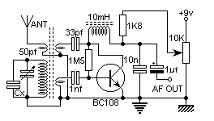
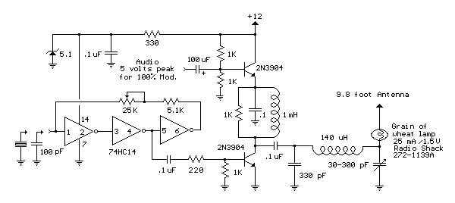
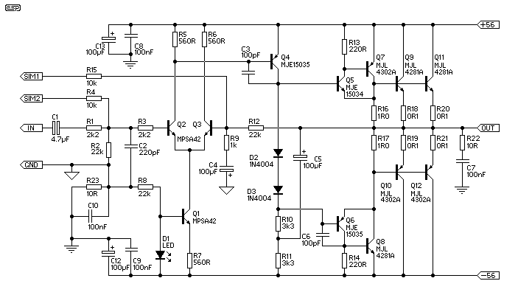
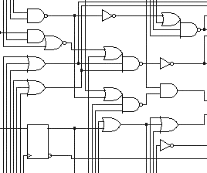
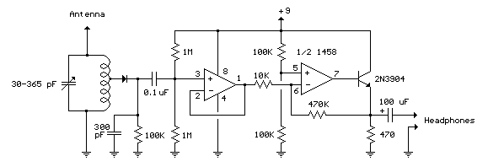
Mis on skeem?
Ühendatud moodulid ehk komponentide võrk

Slide 22
Skeem tänapäeval
-- System timer (2 Hz)
timer <= not timer after 0.25 sec;
-- Combinational logic for blinking lights
HighwayLights: BlinkLights ( highway_light_in, timer, highway_light );
SidestreetLights: BlinkLights ( sidestreet_light_in, timer, sidestreet_light );
-- Synthesizable by HLS tools, in principle
process
-- Counter
variable counter: integer range 0 to 49;
procedure WaitFor (constant count: in integer range 0 to 49) is begin
for counter in 0 to count-1 loop wait on timer until timer='1'; end loop;
end WaitFor;
begin
highway_light_in <= Green;
sidestreet_light_in <= Red;
* Bipolar pair
VQ1 O1 cQ1 dc 0
Q1 cQ1 Vb eQ1 vNPN
VQ2 O2 cQ2 dc 0
Q2 cQ2 Vb eQ2 vNPN
* Input nMOS pair
VM1 eQ1 dM1 dc 0
M1 dM1 Vin1 0 0 nMOS L=2.0e-6 W=Wd_M1
VM2 eQ2 dM2 dc 0
M2 dM2 Vin2 0 0 nMOS L=2.0e-6 W=Wd_M1

Slide 23
Struktuurist loogikani
Loogikasüntees e. plokk-skeemist loogika-elementideni
  Mida moodul peab tegema?
  Millised loogika-elemendid on saadaval?
  Kuidas neid kõige paremini kasutada?
Tulemuseks loogika-elementidest (-lülidest) koosnev skeem
Skeemi simulaator
  http://www.falstad.com/circuit/
  vt. nt. Circuits -> Combinational Logic -> 7 Segm. LED Dec.
Diskreetne matemaatika, digitaalsüsteemid, …

Slide 24
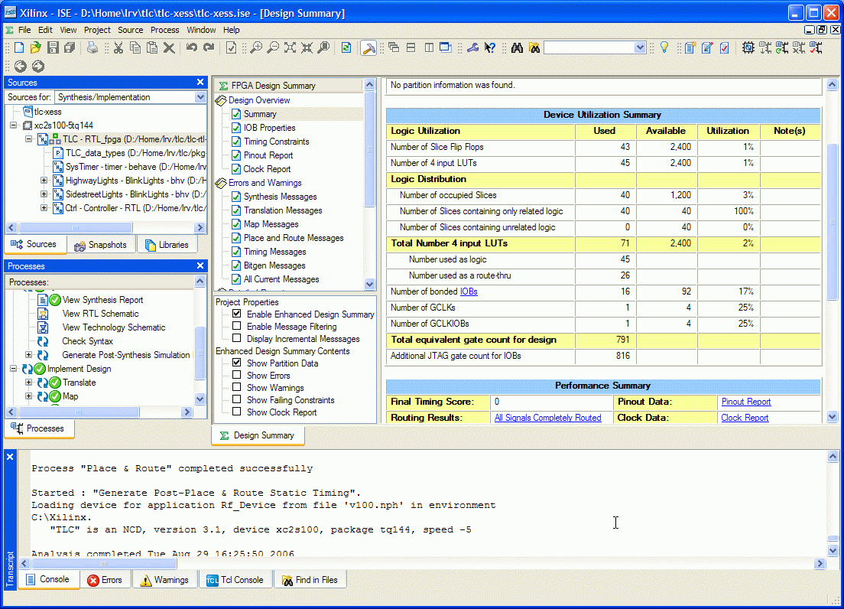
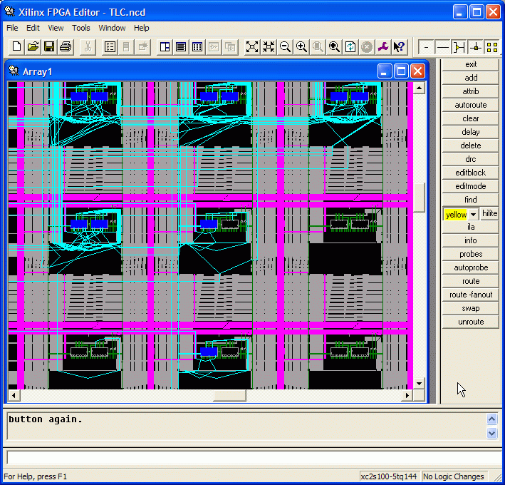
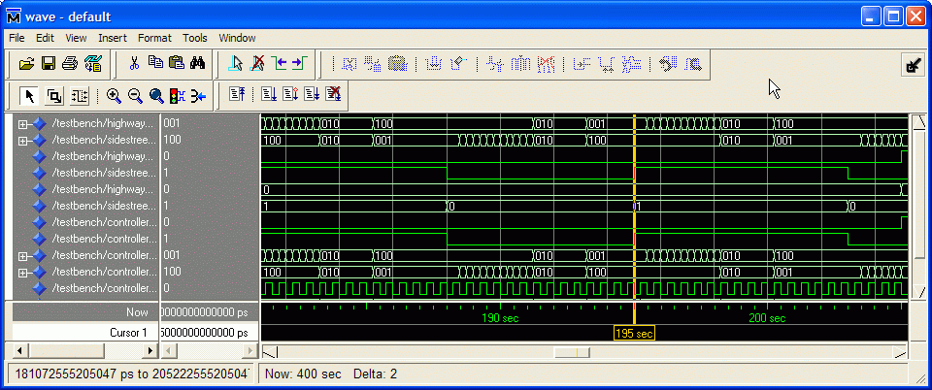
Projekteerimine tänapäeval
Riistvara kirjelduskeel (VHDL)
  --
  -- Highway is green, sidestreet is red.
  --
  if sidestreet_car = NoCar then
  wait until sidestreet_car = Car;
  end if;
  -- Waiting for no more than 25 seconds ...
  if highway_car = Car then
  wait until highway_car = NoCar for 25 sec;
  end if;
  -- ... and changing lights
  highway_light <= GreenBlink;
  wait for 3 sec;
  highway_light <= Yellow;
  sidestreet_light <= Yellow;
  wait for 2 sec;
  highway_light <= Red;
  sidestreet_light <= Green;

Slide 25
Loogikast skeemini
Analoog & kõrgsageduslik elektroonika
Füüsikalise taseme disain e.
prototüüpimine & realiseerimine
  Millest koosnevad loogika-elemendid?
  Kuidas neid paigutada ja omavahel siduda?
Tulemuseks trükkplaat / mikroskeem
Skeemi simulaator
  http://www.falstad.com/circuit/
  Import komparaator või võimendi või kasuta valmisolevaid
    http://www.ati.ttu.ee/IAS0001/comparator.txt
    http://www.ati.ttu.ee/IAS0001/amplifier.txt
Elektroonika, skeemitehnika, matemaatikad

Slide 26
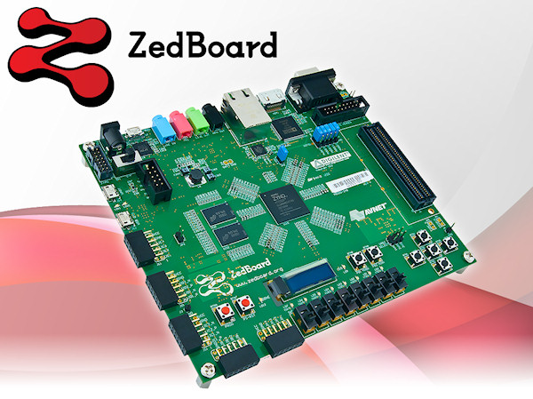
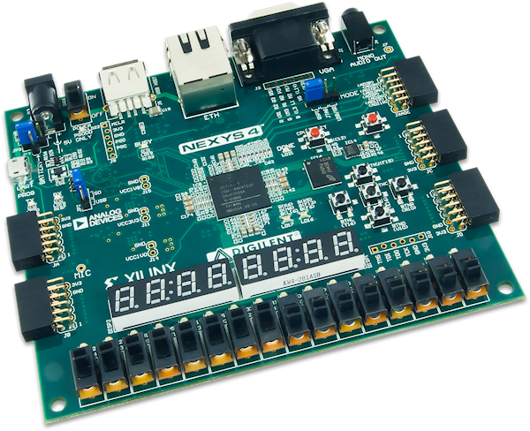
Prototüüpimine
Võimalus kontrollida süsteemi tööd reaalsusele lähedastes tingimustes ilma vajaduseta luua ülikallist spetsialiseeritud mikroskeemi
Digitaalsüsteemid, automaatjuhtimine, sardsüsteemid,
asjade internet, projektid, …
Digilent, Inc. / digilentinc.com / $180
[ Xilinx, Inc. / FPGA XC7A100T ]
Digilent, Inc. / digilentinc.com / $320
[ Xilinx, Inc. / SoC XC7Z020 ]

Slide 27
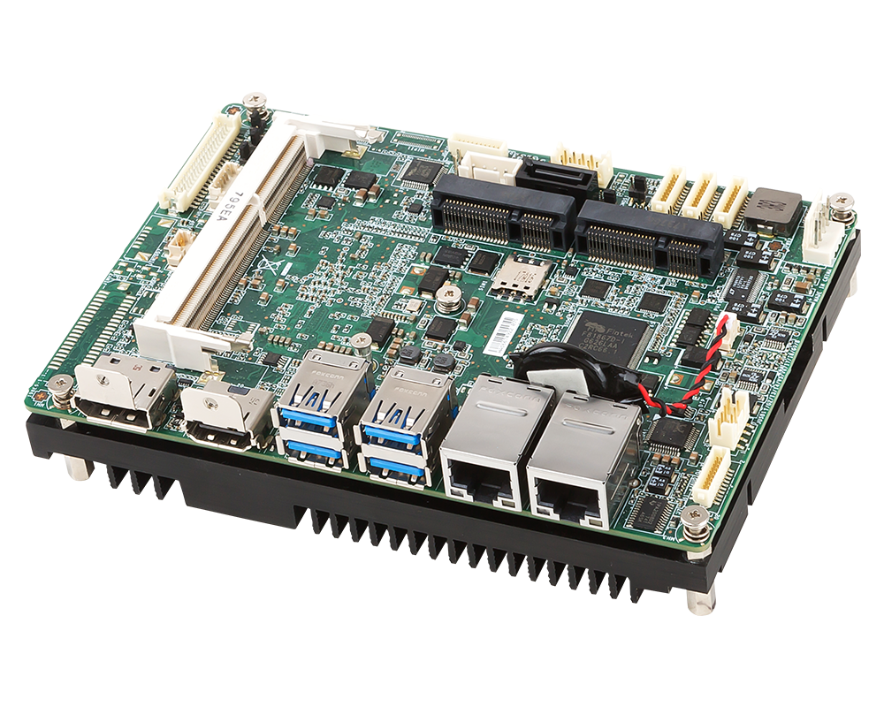



Mikroskeem / multikiipmoodul / trükkplaat
wikipedia

Slide 28



Kommunikatsioon
wikipedia
Arvutid
Side-
süsteemid:
serverid,
kanalid,
pilv…
Nutiseadmed
Info allikas (saatja) / Info tarbija (vastuvõtja)
– edastusviisid
– edastusvahendid
– keskkonnamõjud
– ...
Tootmis-
süsteemid
Teenindus-
süsteemid
Transpordi-
süsteemid
NB! Näited on illustratiivsed

Slide 29
Info edastamine
Inimeselt inimesele
Rääkimine, kõnelemine, …
  infoedastus pidevalt / reaalajas
Joonistamine, kirjutamine, …
  infoedastus teadetena / pakettidena
Edastajate / kuulajate arv
  punktist punkti (point-to-point)
  massidele (multiway, broadcasting)
Arvutilt arvutile
  pakettidena (näiliselt) reaalajas
Andmekandja omadused
Rääkimine – õhk (pikilained)
  sumbumine, peegeldused, häired
Kirjutamine – kivi, puu, paber, plastik, …
  materjali vastupidavus
Arvutilt arvutile – elektromagnetlained
  sumbumine, peegeldused, häired
Põhiprobleem – kaugele, kiiresti ja kvaliteetselt?!

Slide 30
Kaugele, kiiresti ja kvaliteetselt?!
Rääkimine – õhk (pikilained)
  sumbumine – hääl levib igas suunas
  häired – taustamüra, mitu rääkijat, ...
  peegeldused – helilainete kattumine
Helilainete kattumine
  sumbumine (vastandfaas)
  võimendumine (pärifaas)
  http://www.falstad.com/interference/
„Võimendamine“ – ruupor & kuuldetoru
  Kaugele? Kiiresti? Kvaliteetselt?
Kirjutamine – kivi, puu, paber, plastik, …
  materjali vastupidavus
    „tuli, vesi ja vasktorud“ ...
  infokandja transport
    mida kiirem, seda kallim...
    mida kindlam, seda kallim...
  Kaugele? Kiiresti? Kvaliteetselt?
„Võimendamine“ ehk abivahendid?
  semafor, heliograaf, optiline telegraaf, ...
  Kaugele? Kiiresti? Kvaliteetselt?

Slide 31
Ja siis tuli elekter...
Traatside
  telegraaf – patarei -> lüliti -> traat -> relee
  telefon – patarei -> mikrofon -> traat -> kuular
  erinevus modulatsioonis – digitaal / analoog
  Kaugele? Kiiresti? Kvaliteetselt?
Raadioside
  lüliti/mikrofon -> modulaator -> võimendi -> antenn ->
  antenn -> võimendi -> demodulaator -> relee/kuular
  raadiotelegraaf / raadiotelefon – digitaal / analoog
  Kaugele? Kiiresti? Kvaliteetselt?
Modulatsioon – side, sidetehnika, elektromagnetväljtehnika, …

Slide 32

Kokkuvõtte asemel…
Süsteem kui tervik – tagasiside!
andurid
Elektroonika:
andurid, toide, …
keskkond
kontroller
mootorid
Digitaalsüsteem:
kontroller, liidesed, …
Programm:
juhtimine, …

